Slide 1
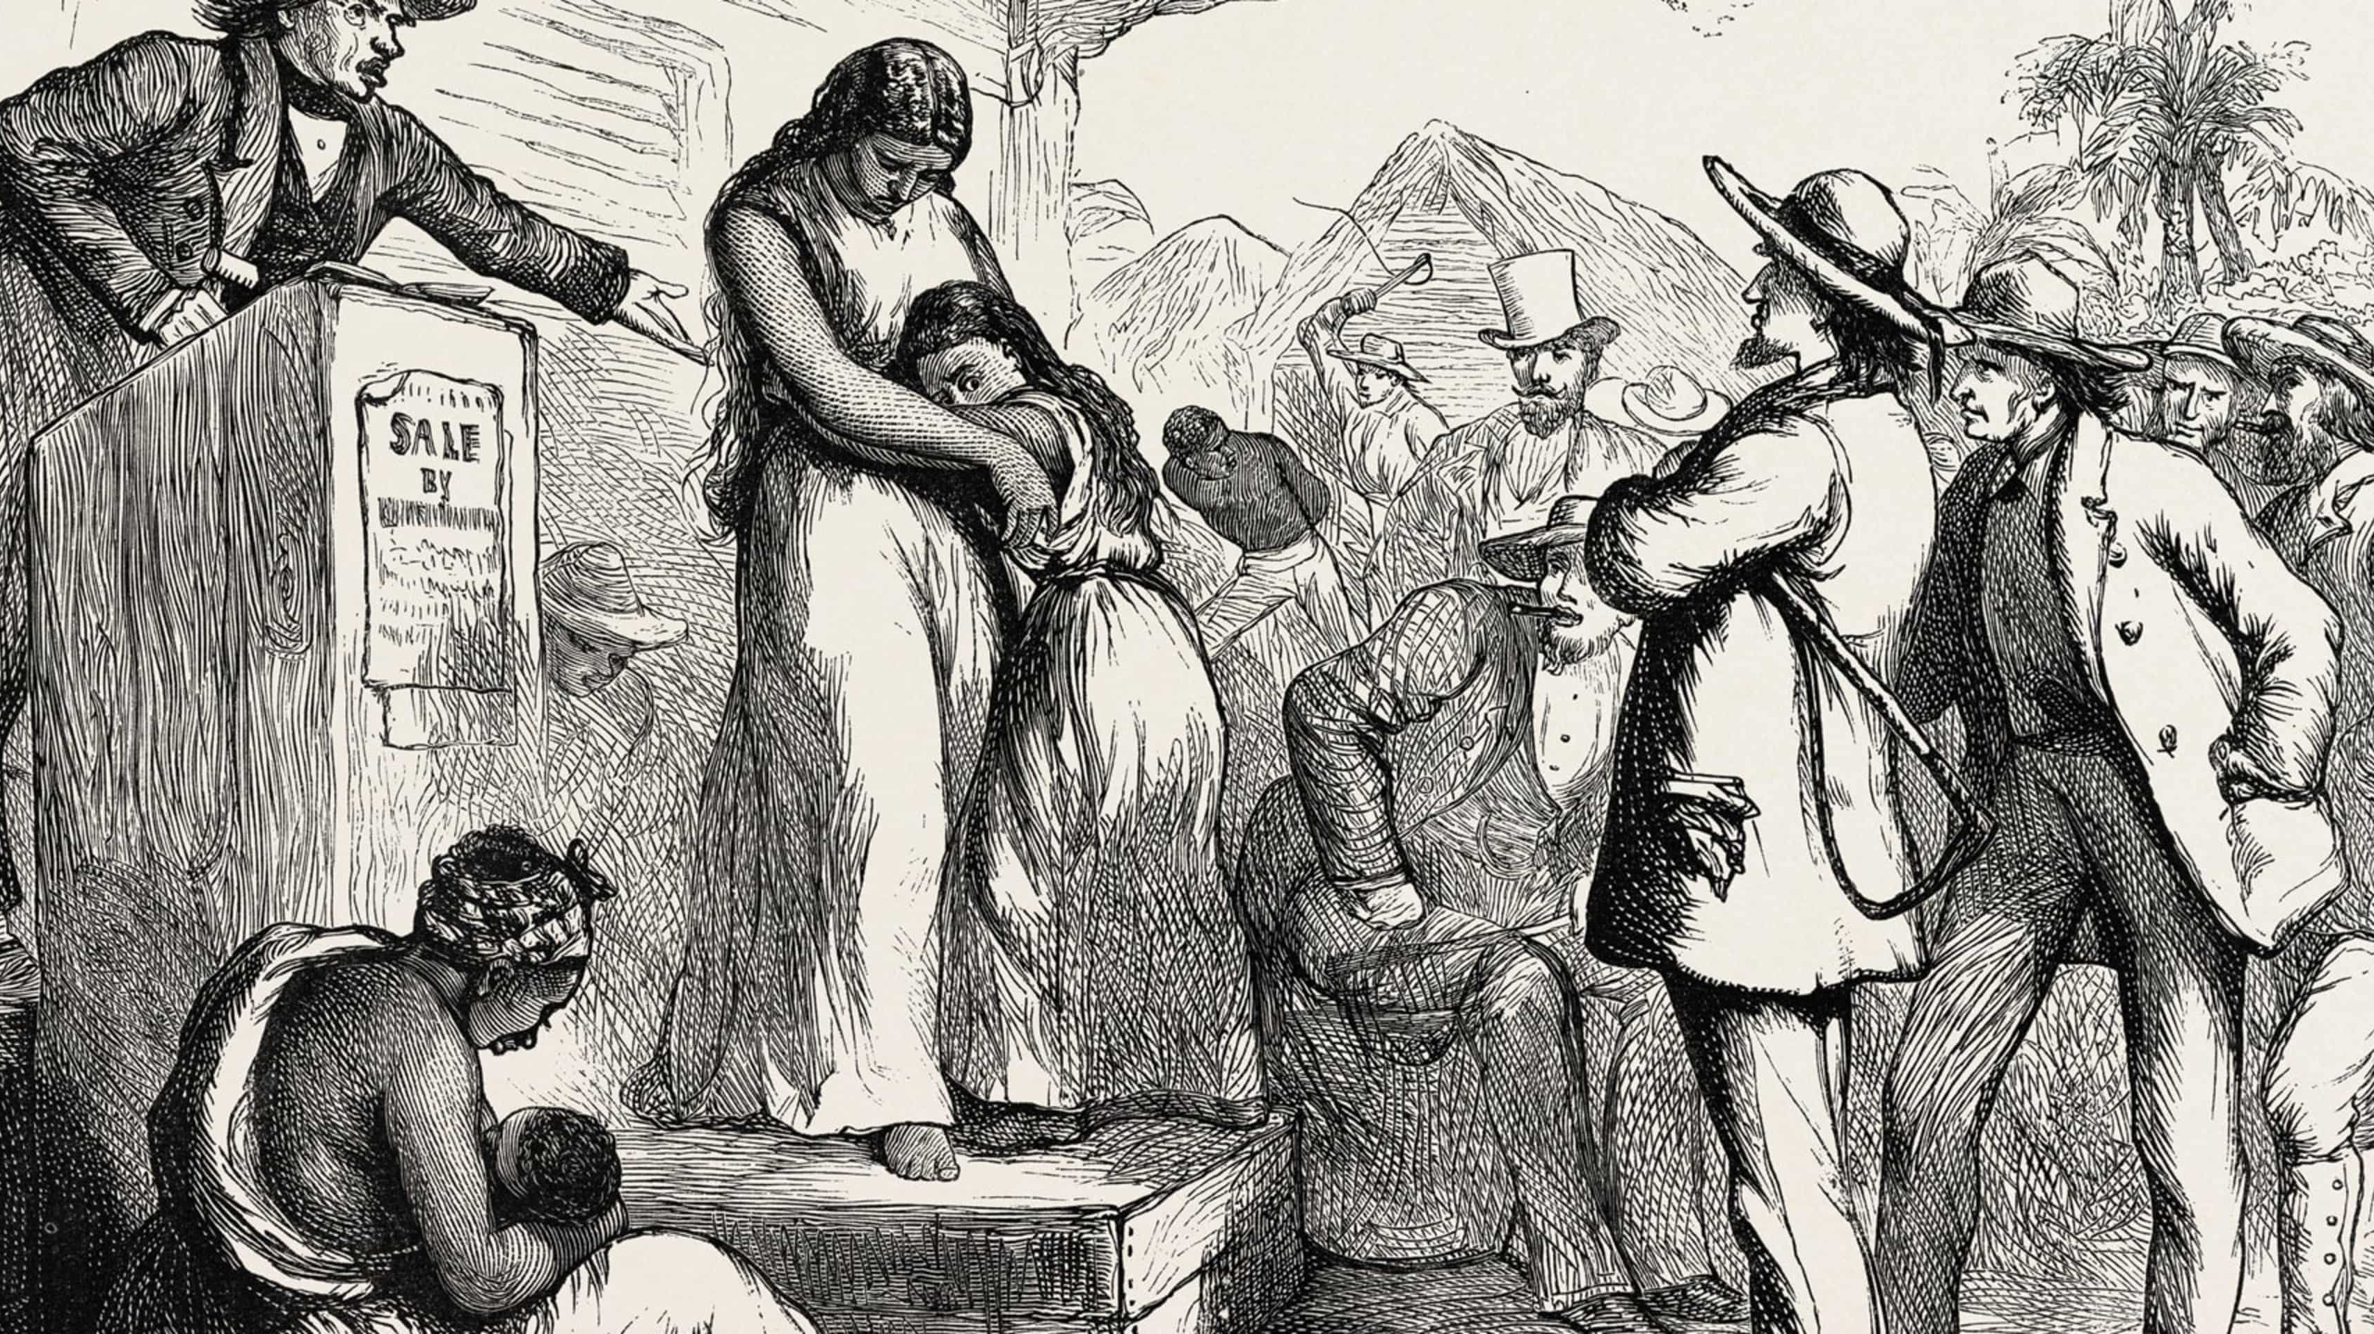
Novověké otrokářství a jeho vliv na formování moderního světa
Interkulturní kontakty, koloniální expanze a ekonomické základy moderní Evropy
Thuy Trang Vuová, Eliška Kořínková, Adéla Randáková

Slide 2
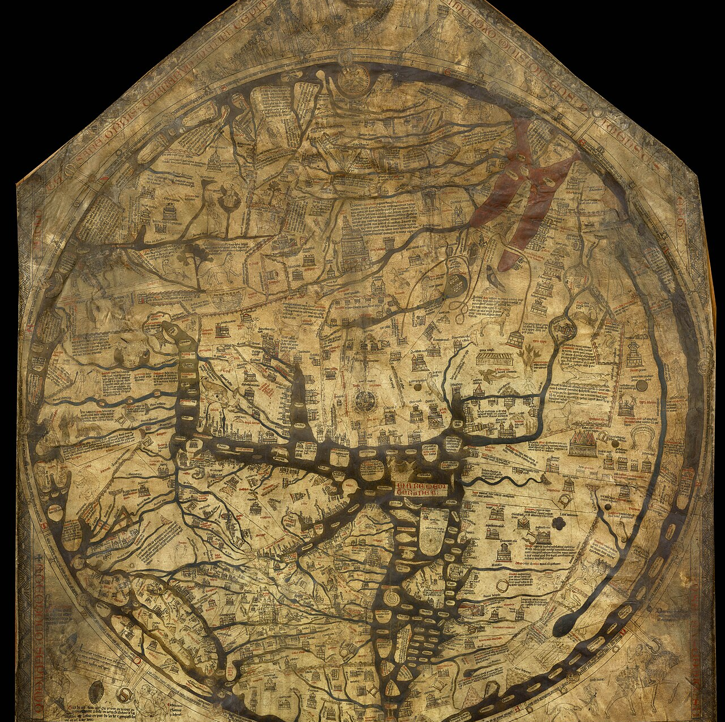
Kontext a počátky systému
Mezník dějin: 15.–19. století – propojení Evropy, Afriky a Ameriky.
Ekonomický system: Otroctví jako motor kolonizace (nejen pracovní síla, ale kapitál).
Teoretické koncepty:
Eurocentrismus: Evropa jako měřítko civilizovanosti.
Orientalismus a Okcidentalismus: Vytváření stereotypních představ o cizích kulturách.
Kolonialismus: Systém nadvlády a ekonomického využívání periferií.
Jinost (Alterita ): Jak se z člověka stal "objekt" obchodu.

Slide 3
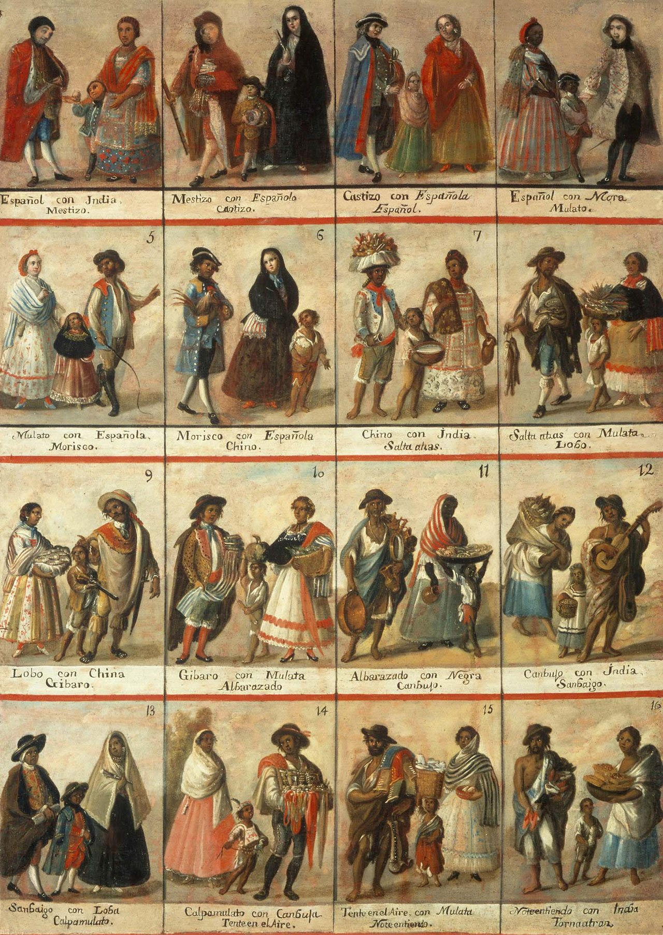
Specifika novověkého otroctví
Změna paradigmatu: Otroctví v Americe se stává rasovým (vázaným na barvu pleti) a dědičným.
Právní status: Definice otroka jako movitého majetku (komodity).
Role institucí: Jak stát a církev ospravedlňovaly systém nesvobody.

Slide 4

Legitimizace a instituce
Právní zakotvení: Státní regulace (např. Code Noir), které kodifikovaly nesvobodu.
Role náboženství: Paradoxní využití křesťanství k ospravedlnění zotročování za účelem „spásy duše“.
Mocenský aparát: Jak koloniální správa technicky udržovala miliony lidí v područí.

Slide 5
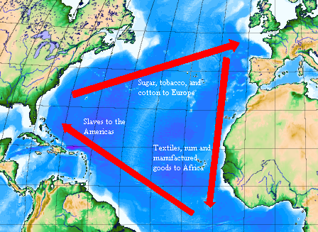
Trojúhelníkový obchod a ekonomika
Masová produkce cukru, tabáku a bavlny
Plantážní systém založený na nucené práci
Exportní orientace na evropský trh
Mechanismus trojúhelníkového obchodu
Evropa → průmyslové zboží
Afrika → zotročená pracovní síla
Amerika → suroviny s vysokou přidanou hodnotou
Uzavřený systém cirkulace kapitálu a zisku
Rozvoj bank, pojišťoven a obchodních společností
Finanční předpoklady průmyslové revoluce

Slide 6
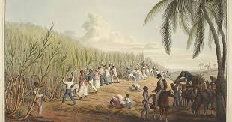
Virginie a Severní Karolína: svoboda, hierarchie a vznik jižanské identity
Kolonie hlásající přirozená práva a samosprávu
Ekonomika strukturálně závislá na otrocké práci
„Svoboda“ definována selektivně (rasově omezeně)
Plantážnická elita jako politicky dominantní vrstva
Svoboda = status bílých vlastníků půdy
Otroci právně definováni jako majetek
Rasová hranice stabilizovala sociální systém
Zárodky identity amerického Jihu
Plantážní aristokracie, patriarchát, kultura cti

Slide 7
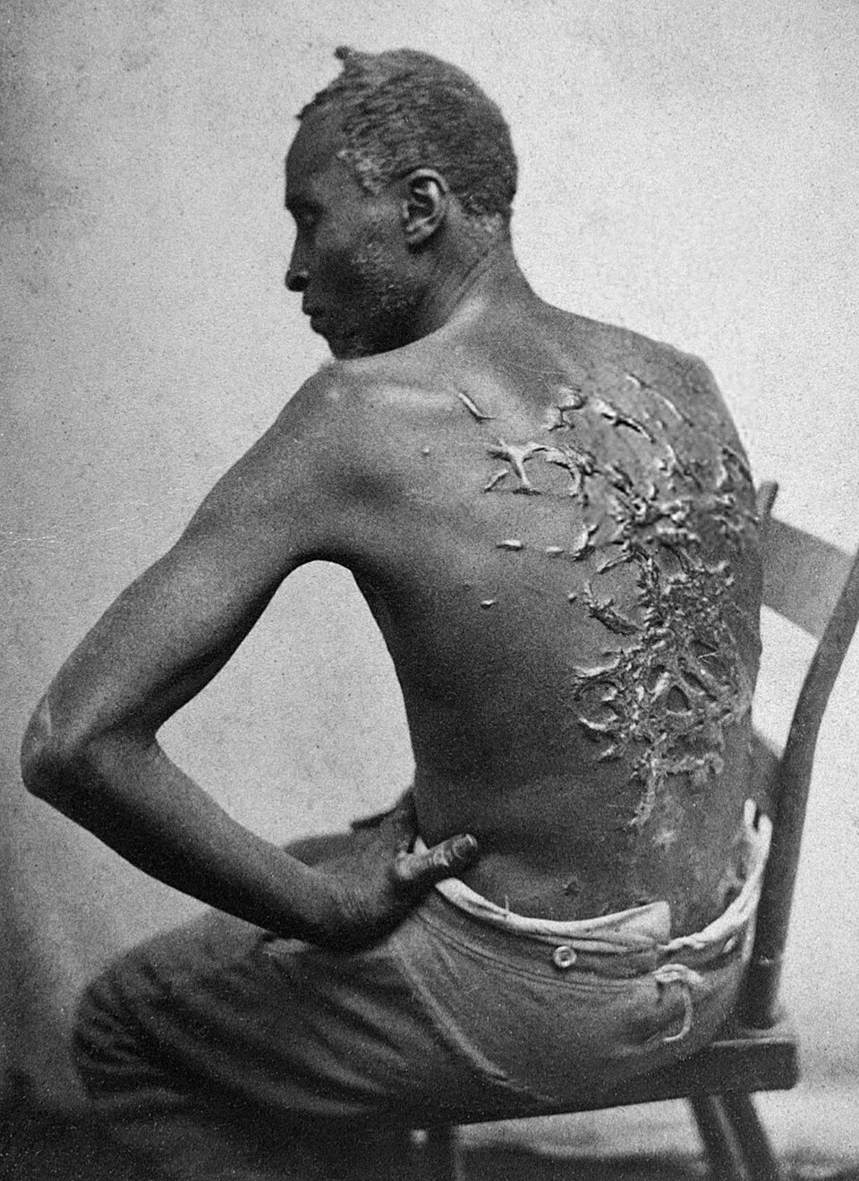
Pohled „Těch Druhých“
Kulturní rezistence a kreolizace: Zotročení lidé nebyli jen pasivními oběťmi; skrze prolínání afrických a evropských vlivů aktivně vytvářeli nové náboženské směry, hudbu a jazyky jako formu odporu a zachování identity.
Projekt Black Central Europe: Tato výzkumná iniciativa dokumentuje, že přítomnost osob afrického původu má ve střední Evropě a českých zemích dlouhou historii, která zdaleka nezahrnuje pouze nucenou imigraci.
Jižní kolonie jako „otrokařské demokracie“: V oblastech jako jsou Karolíny se formovaly specifické politické systémy, kde byla svoboda bílých osadníků paradoxně přímo závislá na totálním zotročení černošské populace.
Dnešní reflexe a předsudky: Koloniální minulost a historické systémy nucené práce nadále zásadně ovlivňují podobu současných interkulturních vztahů, systémový rasismus a přetrvávající společenské stereotypy.

Slide 8
Důsledky novověkého otrokářství
Demografické oslabení Afriky
Ekonomická nerovnováha mezi kontinenty
Rasová hierarchizace společnosti
Institucionalizovaná segregace (19.–20. století)
Kulturní transformace Ameriky

Slide 9
Zrušení otrokářství
Abolicionistické hnutí: V 18. století začalo v Evropě a Americe sílit hnutí za zrušení otroctví, poháněné osvícenskými myšlenkami o rovnosti a náboženským přesvědčením.
Klíčové milníky v Evropě: Velká Británie zakázala obchod s otroky v roce 1807 a samotné vlastnictví v roce 1833, následována Francií v roce 1848.
Situace v USA: K definitivnímu zrušení došlo až v roce 1865 přijetím 13. dodatku ústavy po skončení občanské války.
Zásadním impulsem bylo úspěšné Haitské povstání (1791–1804), které vedlo k vyhlášení prvního nezávislého černošského státu a inspirovalo další revolty.
Tečku za legálním otroctvím učinila Deklarace práv člověka a občana (1789) a později Všeobecná deklarace lidských práv OSN (1948).

Slide 10
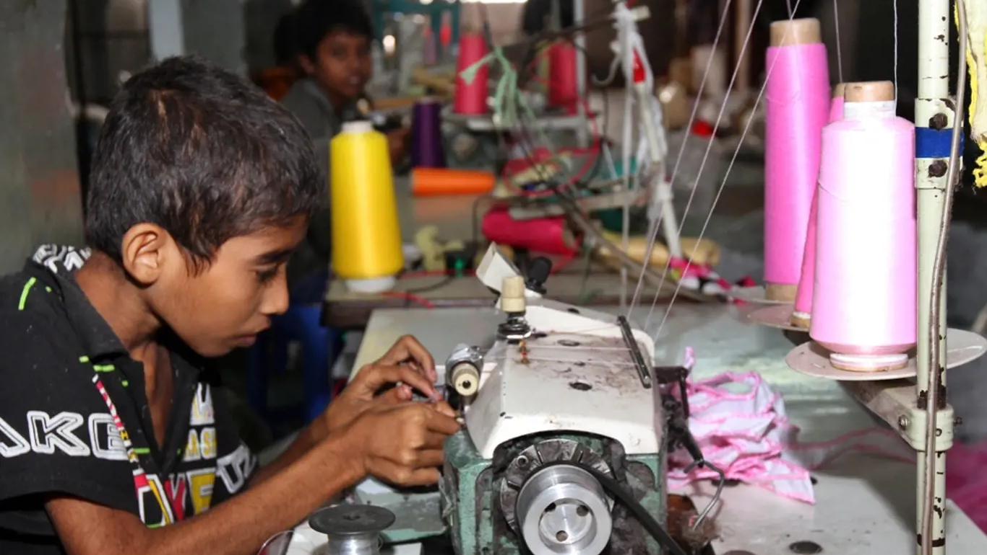
Moderní otrokářství v 21. století?
Nucená práce ve stavebnictví: Tisíce lidí pracují v extrémních podmínkách bez možnosti odejít (příklad: Katar při výstavbě infrastruktury).
Vykořisťování v zemědělství: Práce na plantážích a farmách za minimální nebo nulovou mzdu (příklad: Thajsko – rybolov, Pobřeží slonoviny – kakao).
Textilní průmysl: Výroba levného oblečení v nebezpečných budovách s nucenými přesčasy (příklad: Bangladéš).
Domácí otroctví: Lidé izolovaní v soukromých rezidencích, často bez pasů a kontaktu s okolím (příklad: Velká Británie).
Dluhové otroctví: Splácení nelegálních dluhů, které se kvůli úrokům stále zvětšují (příklad: Indie – cihelny).
Dětská práce v těžařství: Práce v nelegálních dolech na suroviny pro elektroniku (příklad: Demokratická republika Kongo – kobalt).

Slide 11
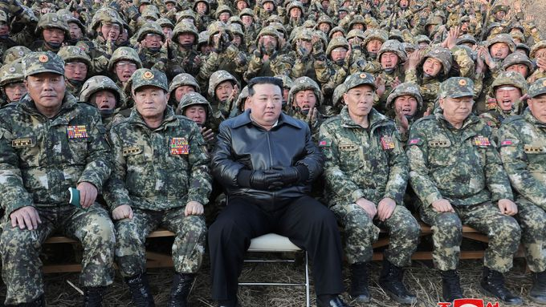
Bylo otroctví skutečně zakázáno?
Mauretánie (Severozápadní Afrika): Přestože bylo otroctví v roce 1981 zakázáno jako v posledním státě na světě, stále zde přežívá systém, kde se lidé do otroctví rodí a jsou dědičným majetkem svých pánů.
Libye (Severní Afrika): V důsledku politického rozvratu se zde objevily skutečné „trhy s lidmi“, kde jsou uprchlíci otevřeně prodáváni na práci nebo mučeni pro výkupné.
Demokratická republika Kongo: V nelegálních dolech na kobalt a zlato pracují lidé (včetně dětí) pod dohledem ozbrojených skupin v podmínkách, které jsou prakticky k nerozeznání od historických galejí.
Severní Korea: Stát zde využívá nucenou práci ve vězeňských táborech k ekonomickému zisku, přičemž lidé nemají žádná práva a jsou vystaveni extrémnímu násilí.
Súdán a oblasti konfliktů: Během válek dochází k únosům civilistů, kteří jsou následně nuceni k otroctví nebo využíváni jako dětští vojáci

Slide 12
Závěr a reflexe
Ekonomický a politický pilíř: Otroctví v Novém světě nebylo náhodným jevem, ale od 15. do 19. století tvořilo základní kámen globálního obchodu a rozvoje moderních států.
Plantážní zemědělství: Systém nucené práce na plantážích byl klíčový pro masovou produkci exportních plodin, což vedlo k dehumanizaci milionů lidí v zájmu zisku.
Transformace identity: Historická zkušenost otroctví vedla ke vzniku unikátních kultur, které zásadně obohatily globální dědictví v oblasti vědy, umění i politického myšlení.
Výzva pro dnešek: Pochopení historie novověkého otrokářství je nezbytné pro řešení jeho moderních forem (nucená práce, obchod s lidmi) a pro budování spravedlivější společnosti.

Slide 13
Prostor pro otázky

Slide 14
Literatura
Knižní zdroje
KŘÍŽOVÁ, Markéta. Otroctví v Novém světě od 15. do 19. století. Praha: NLN, 2013.
RAKOVÁ, Svatava. Dobrodruzi, puritáni a Indiáni: Angličané v Novém světě. Praha: Libri, 1998. (Kapitola VII. Jižní kolonie: ostrovy Západní Indií a Karolíny: zárodky otrokářské demokracie).
Online zdroje a encyklopedie
MARK, Joshua J. Slavery in Colonial America. In: World History Encyclopedia [online]. 22. 4. 2021. Dostupné z: https://www.worldhistory.org/article/1739/slavery-in-colonial-america/.
HANCOCK, James. Slavery in Plantation Agriculture. In: World History Encyclopedia [online]. 23. 9. 2021. Dostupné z: https://www.worldhistory.org/article/1837/slavery-in-plantation-agriculture/.
Další
KŘÍŽOVÁ, Markéta. České země, Evropa a svět I. Otroctví. Knihovna Václava Havla, 16. 10. 2013. Dostupné z: https://www.youtube.com/watch?v=UCVAObYwyfk.
Rijksmuseum Amsterdam. Online výstava Slavery. Dostupné z: https://www.rijksmuseum.nl/en/stories/exhibitions/slavery.
Black Central Europe. Výzkumná iniciativa pro mapování přítomnosti Afričanů ve střední Evropě. Dostupné z: https://blackcentraleurope.com/.

Slide 15
Děkujeme za pozornost

